Slide 1

IBE160 Programmering med KI
Kap 2: Tools of the trade
Installasjonslisten
Hvordan henger programmene sammen?
Hvordan installere programmene på Windows?

Slide 2
Installasjonslisten
Tradisjonelle programmer:
Operativsystem: Windows (Mac OS, Ubuntu)
Kommandolinje applikasjoner: CMD (Powershell, Bash, Terminal)
Kodeeditorer: VSCode (Windsurf, Cursor) + viktige utvidelser
Versjonskontroll: Git og Github (GitLab, Bitbucket)
Programmeringsspråk: NodeJS og Python (Node og Node, Python og Python, + mange flere)
Infrastruktur: Docker Container (Virtual machines)
Kontinuerlig integrasjon: Github Actions (Jenkins GitLab CI)
Publisering: Vercel (AWS, Azure, Google Cloud)
Prosjektledelse: Linear (Jira, Asana, MS Project)
Nye AI-programmer:
Nettløsninger: Gemini, Claude, ChatGPT
Kodeagenter: Gemini CLI (Claude Code, Codex)
MCP-servere: Tjenester agentene kan ta i bruk etter behov (filbehandling, søk, database, etc)

Slide 3
Hvordan henger programmene sammen?
En av de store utfordringene med systemutvikling er alle de forskjellige programmene og teknologiene man må beherske.
Ikke helt ulikt store byggeprosjekter:
Fagfolk med spesifikke ferdigheter (Totalentreprenør, murer, snekker, rørlegger, etc)
De bruker forskjellige verktøy
Alle vet litt om hva de andre gjør
I systemutvikling er det likedan, men også noen forskjeller:
Fagfolk med spesifikke ferdigheter (produktleder, arkitekt, designer, programmerer, tester etc)
De bruker de SAMME verktøyene
De har STOR kunnskap om hva de andre gjør
Dette gjelder også for DEG! Selv om fagfolkene byttes ut med AI-agenter.

Slide 4
WINDOWS
Windows og Kommandolinje:
Allerede installert.
Hvordan åpne kommandolinjen?
Hva er de vanligste kommandoene?
Bedre alternativ: Windows terminal
Kodeeditorer:
VSCode (Vi bruker denne i kurset)
Windsurf
Cursor
Nyttige plugins i kodeeditoren:
Python
Bedre markdown editor

Slide 5
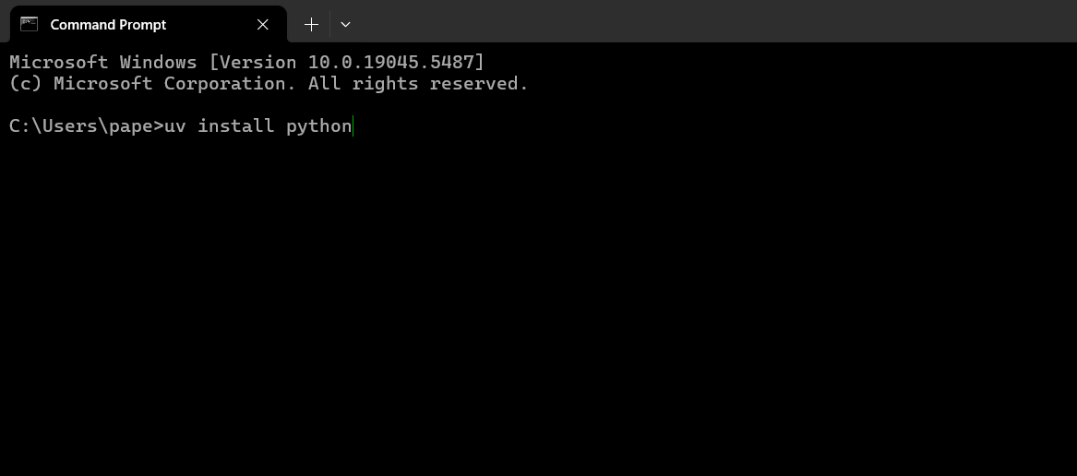
WINDOWS
Versjonskonstroll
Git for Windows
Programmeringsspråk
Node.js (Windows Installer)
UV Python package manager
Python installeres via UV fra kommandolinjen

Slide 6
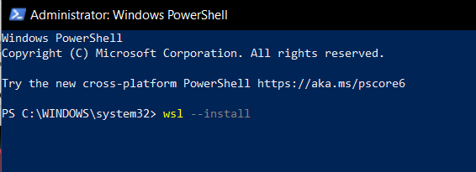
WINDOWS
Infrastruktur (kan hoppes over):
Docker desktop
WSL

Slide 7
WINDOWS
Kontinuerlig integrasjon:
Gituhub Actions (kun hos Github – trenger ingen installasjon – koster penger)
Publisering:
Vercel (lag en online bruker – free tier er nok)
Prosjekledelse
Linear (lag en online bruker – free tier er nok)

